Slide 1

Curso:
Git

Slide 2
Git: Sistema de control de versiones

Slide 3
¿Qué es un control de versiones?
Es una herramienta para facilitar el desarrollo de Software tanto entre miembros de un equipo como si trabajas de forma individual.
Encontramos sistemas de control de versiones tanto centralizados como distribuidos.
Permite llevar un seguimiento de la evolución de los cambios del Software
Permite realizar un versionado del Software
Permite colaborar sobre el mismo código fuente a miembros de un equipo si tener que recurrir a las tradicionales técnicas hardcore “DropBox copy - paste”

Slide 4
Antesala… SCM - Subversion
Subversion, es una herramienta de control de versiones que trabaja de forma centralizada.
Todo el versionado se realiza en una máquina central (Servidor SCM), dicho servidor contiene la única fuente fidedigna del proyecto Software. El servidor que contiene el control de versiones, establece el grado de acceso que tiene cada usuario y las acciones que puede realizar: r, rw
Toda la historia y todo el versionado se hacen en el servidor
Si el servidor central falla… Y previamente no tenemos backup… Bye Bye al histórico de cambios :D

Slide 5
Antesala… SCM – Git
Git, al contrario que subversion, es un sistema de control de versiones que trabaja de forma distribuida.
Cuando accedes al repositorio git mediante la operación “clone”, lo que haces es descargar un snapshot de todo lo que hay en el repo con toda su historia.
De esta forma, podemos decir que el servidor actúa como una copia de respaldo y todos los miembros del equipo que trabajan en ese repositorio van “sincronizando” esos cambios poco a poco.

Slide 6
¿Por qué surgió Git?
A raíz del trabajo masivo de la comunidad con el kernel de linux, en torno al año 2000, los programadores tenían unas listas de correo para notificar los cambios usando parches. Los programadores realizaban un incremental de archivo en su máquina y enviaban a dichos incrementales a listas de distribución… Si… Un verdadero placer :D
La comunidad comienza a utilizar una herramienta llamada BitKeeper, es parecido a Git, también es distribuído
Posteriormente en torno al año 2005 la comunidad crea su propia herramienta, nace Git

Slide 7
Algunas ventajas de Git sobre SVN
Puedes trabajar con el código fuente sin necesidad de una conexión permanente con el servidor para realizar commits de tus cambios locales, toda la actividad que tenemos sobre la copia del repositorio es local y no se pierde absolutamente nada, trabajamos con lo que se conoce (Working Copy)
Si por alguna extraña razón, el servidor remoto de Git tuviera algún problema, cualquier miembro del equipo lo podría regenerar rápidamente con una simple operación de “push”
Transmisión a alta velocidad de los cambios entre repositorios
Realiza instantáneas o snapshots de todo el contenido de la carpeta que se esté haciendo el control de versiones pero de una forma ultra-eficiente

Slide 8
¿Qué ocurre al inicializar un repositorio local?
Cuando nos traemos por primera vez un repositorio a nuestro ordenador (git clone), lo que estamos haciendo es crear un directorio oculto .git donde se almacenan todos los metadatos y actividades de los cambios que tengamos en esa carpeta en cuestión.
De forma que localmente se posee en cada ordenador de una “base de datos” muy eficiente y transparente con todo nuestro histórico de cambios

Slide 9
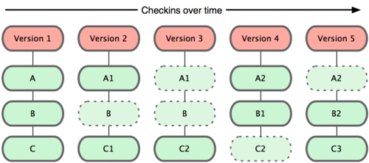
Snapshots en Git
En la versión 1 tenemos tres archivos (A, B y C)
En la versión 2, hemos hecho una versión de A1 y una versión de C1 (realmente lo que hemos hecho es modificar esos archivos), pero sin embargo, B sigue siendo igual (no hemos realizado cambios) El archivo B aparece con líneas perpunteada, significa que lo que no hace Git es un clon o copia del archivo para generar la versión 2, eso desperdiciaría espacio y haría que el tamaño del repositorio creciera rápidamente (Viva Subversion… XD) Si no que lo que hace Git es guardar una referencia a como estaba ese archivo anteriormente
En la versión 3 vuelve a ocurrir lo mismo, se cambia sólo el archivo C2, con lo que las versiones A1 y B son referencias nuevamente a como esos archivos estaban anteriormente
Esto permite que si varias personas parten de la versión 1, cada uno de ellos tenga versiones distintas (por que estarían trabajando en features diferentes) y a la vez tenga versiones locales gracias a la arquitectura distribuída de Git.

Slide 10
Working Directory
Se denomina Working Directory a la copia de la versión más reciente que tiene constancia la “base de datos de git”
La copia de trabajo está “expuesta” al sistema de archivos local, con lo cual, cuando trabajamos con Git, trabajamos con el sistema de archivos local tal y como trabajamos habitualmente en nuestro ordenador.

Slide 11
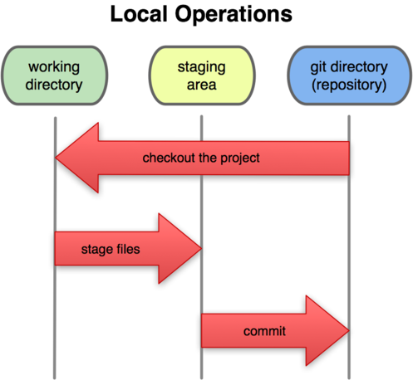
Staging Area
Es lo que se conoce como el área de preparación, el área de preparación es la antesala de un commit posterior.
El área de preparación tiene constancia de que archivos se han añadido, modificado o borrado, esa información se almacena dentro de la carpeta .git de nuestro working copy local

Slide 12
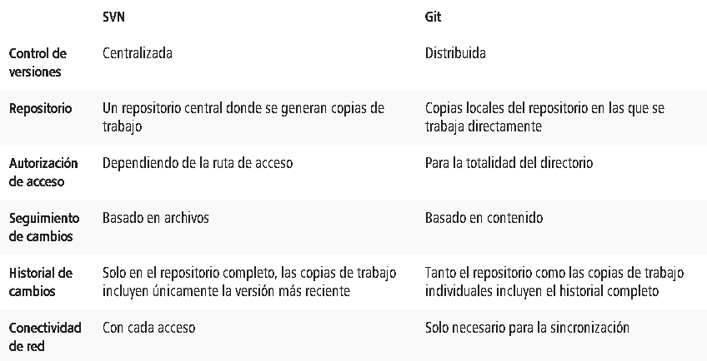
Git Vs SVN – Comparativa

Slide 13
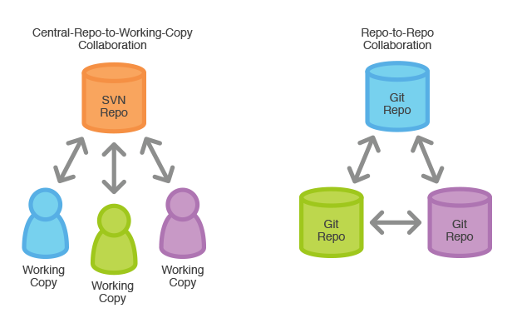
SVN vs Git I

Slide 14
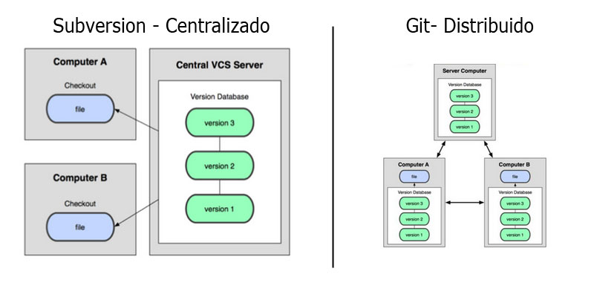
SVN vs Git II

Slide 15
Instalación
Debian/Ubuntu: Comúnmente se utiliza apt-get install git
Para otros sistemas operativos, incluído Debian/Ubuntu, también podemos descargar el binario de la página oficial y llevar a cabo la instalación: https://git-scm.com/downloads
Chuleta de comandos básicos: https://services.github.com/on-demand/downloads/es_ES/github-git-cheat-sheet.pdf

Slide 16
Configuración inicial de Git I
En la web de Git podremos encontrar tanto en la guía de referencia como en el online book toda la información que podamos llegar a necesitar: https://git-scm.com/doc
Git provee de un comando para establecer ciertos parámetros de configuración, los más comunes suelen ser: user.name: Establecemos el nombre del usuario que irá en los commits user.email: Establecemos el mail del usuario que irá en los commits core.editor: Posibilidad de alterar el editor de texto por defecto cuando git necesita que introduzcas algún mensaje commit.template: La plantilla para los commits user.signingkey: La llave de firma para los commits core.excludefile: Una lista de extensiones para excluir ficheros color.ui: Podrías cambiar el color cuando avise de que un fichero está unstaged, untracked, etc. merge.tool: Posibilidad de alterar la herramienta a modo de resolución de conflictos/fusiones core.autocrlf: Como controlar el retorno de carro

Slide 17
Configuración inicial de Git II
La información de la configuración de Git se puede almacenar en tres localizaciones distintas: En Linux:
/etc/gitconfig: (Configuración Global)
~/.gitconfig: (Configuración global por usuario)
.git/config (Configuración local de ese repositorio en concreto, tiene la más alta preferencia)
En Windows (Ambas configuraciones globales):
C:\Users\%USER%\gitconfig
C:\Documents and Settings\All Users\Application Data\Git\config\gitconfig
En ambos SO, las preferencias locales tienen prioridad sobre las globales

Slide 18
Configuración inicial de Git III
git config --global user.name “PaKito ChoKoLaTe”
git config --global user.email pakito@choko.com
Comprobamos la configuración…
git config --list
Si no indicamos esta información mínima… Git nos indicará: “Go to Cuenca majete” :D

Slide 19
Protocolos de inicalización en Git
A nivel de Fichero:
Puede resultar útil para trabajo en local o por unidades de red compartidas
HTTP:
Emplea HTTP para la comunicación. No es seguro par el envío de credenciales
HTTPS:
Emplea HTTPS para la comunicación. Seguro. Normalmente se emplean pares usuario/clave para autenticación
SSH:
Emplea protocolo SSH para la comunicación. El más seguro. Empleando llaves SSH para criptografía asimétrica

Slide 20
Credenciales en Git I
Al trabajar con repositorios remotos se requieren credenciales
Tener que introducirlas una y otra vez cada vez que hablemos con el servidor remoto no es operativo
Git proporciona una valija (especie de caché de credenciales) de credenciales donde almacena de modo seguro y cachea credenciales por usuario y repositorio
Depende del tipo de herramienta lo gestionará de una u otra forma Ej.: SourceTree - Tools > Options > Authentication

Slide 21
Credenciales en Git II
Comando que permite que se guarden las credenciales en caché unos 5 minutos git config --global credential.helper cache
Mediante este comando, git guardará de forma permanente las credenciales que usemos para acceder al repositorio git config --global credential.helper store

Slide 22
Retornos de carro y saltos de línea en Git I
Los ficheros de texto se ven afectados por esta casuística
Unix, Linux, Mac OS10
LF 0x0A 1 byte
Apple II hasta Mac OS9
CR 0x0D 1byte
DOS y Windows
HTTP, SMTP, FTP e IRC
CR LF 0x0D 0x0A 2 bytes

Slide 23
Retornos de carro y saltos de línea en Git II
Git nació para cubrir una necesidad
El desarrollo del kernel de linux
Asume que estamos siempre en linux -> Asume el fin de línea EOL = LF
Conforme la popularidad de linux creció, comenzó la fiesta y se empezó a liar parda en los sistemas donde EOL != LF
La “leche” vino a darse particularmente en Windows en combinación con desarrollos Multiplataforma
Las nuevas versiones de Git, en el momento de llevar a cabo la instalación en sistemas Windows, incorpora una opción de tratamiento a esta casuística

Slide 24
Retornos de carro y saltos de línea en Git III
Git resuelve mal y tarde la gestión de retornos de carro
Normaliza en el repositorio la gestión de los retornos de carro
Falla en entornos heterogéneos (no configurado por defecto)
Requiere reconfiguración para que preserve los retornos de carro tal y como los puso el programador
Este, es el comportamiento por defecto en Mercurial (y el que debería haber tenido git)

Slide 25
Retornos de carro y saltos de línea en Git IV
Si se trabaja en Windows (Y hay otros miembros del equipo que trabajan en Linux/Mac)
Git maneja autoconvirtiendo los finales CRLF en LF al hacer confirmaciones de cambios (commit) y viceversa, al extraer código (checkout) a la carpeta de trabajo. Ajuste para convertir finales LF en CRLF cuando extraigas código git config --global core.autocrlf true
Si se trabaja en Linux/Mac
No te interesa convertir automáticamente los finales de línea al extraer código, si no que te interesa arreglar los posibles CRLF que pudieran aparecer accidentalmente. Ajuste para indicar a git que convierta CRLF en LF al confirmar cambios (commit), pero no en el otro sentido git config --global core.autocrlf input
Si sólo se trabaja en Windows (Opción poco recomendable XD)
git config --global core.autocrlf false

Slide 26
Claves SSH/RSA I
Basadas en criptografía asimétrica
Generalmente se emplean claves RSA de 1024 o 2048 bits
Son dos números muy grandes generados de modo aleatorio y con propiedades de primalidad de Fermat
A uno de ellos se le llama clave privada (y se guarda y se asegura como tal)
Al segundo se le llama clave pública y se presenta a terceros sistemas
La seguridad de un par de claves RSA se basa en que es muy costoso computacionalmente factorizar un número muy grande (1024~2048 bits)... Tardarías años con los algoritmos actuales
Mediante el par de claves RSA, se permite autenticar un usuario en un sistema remoto

Slide 27
Claves SSH/RSA II
El par de claves el reversible, funciona en ambos sentidos, el concepto de público o privado realmente es sólo una convención que usamos
Las claves asimétricas cumplen que:
encriptar(pubKey, mensaje1) -> mensaje cifrado
desencriptar(privKey, mensaje crifrado) -> mensaje1
Viceversa:
encriptar(privKey, mensaje2) -> cifrado2
desencriptar(pubKey, cifrado2) -> mensaje2

Slide 28
Claves SSH/RSA III
La clave pública se provisiona en el servidor pakitoserver.com y se da de alta para autenticación
Normalmente se muestra una huella o fingerprint (más corta) para verificar la llave sin usarla al completo (sería muy engorroso para humanos) :D
En local la clave privada se asigna para autenticarse contra pakitoserver.com
Es necesario esto por que podrían requerirse diferentes claves para diferentes servicios (en principio lo común es tener una única llave privada y repartir una única llave pública para los servicios contra los cuales te quieras autenticar)

Slide 29
Firmado/Verificación de commits I
Git permite firmar commits usando llaves GPG (Viene del antiguo PGP) GPG es un software que permite firmar y cifrar mensajes, se puede instalar aparte
Es importante la firma en escenarios donde se requiere garantía de que el código proviene de una fuente fiable (no alterado por un tercero)
Todo el equipo de desarrollo debe firmar si se adopta esta política
Creando llaves en gpg gpg --list-keys gpg --gen-key git config --global user.signingkey 0A418CEFC

Slide 30
Firmado/Verificación de commits II
Firmado de tags: reemplazar -a por -s
git tag -s v1.4 -m “signed tag”
Verificando tags
git tag -v v1.4
Firmado de commits
git commit -S
Ver las firmas
git log --show-signatures -1

Slide 31
Proveedores Hosting en la nube de Git
GitHub: Gratuíto para repositorios públicos de código abierto
BitBucket: Gratuíto para repositorios públicos y privados (Tiene límites de invitación a usuarios privados)
GitLab: Gratuíto tanto para repositorios públicos y privados sin límite de invitación a usuarios privados, pero… Últimamente algo inestable :D
Por otro lado, si optas por montarte tu propio hosting de repositorios Git (Modo Master & Commander), tendrás que configurar todo tipo de opciones como la disponibilidad, notificaciones, etc. La opción más común si optas por esta modalidad es usar GitLab

Slide 32
Algunas herramientas disponibles
Línea de comandos (CLI) Ejecución desde consola
Herramientas Visuales (GUI)
SourceTree (Windows, Mac)
GitKraken (Windows, Mac, Unix)
GitHub for Windows (Windows)
Integraciones con IDEs:
Visual Studio
VS Code
NetBeans
IntelliJ
Integración con el SO
TortoiseGit
Etc.

Slide 33
La línea de comandos (CLI)
Git surge como herramienta dentro de Linux y está influído por su filosofía:
Linux está orientado a pequeñas herramientas de bajo nivel
Cada pieza realiza una sola función
Mediante composición puede realizar trabajos más complejos
Inicialmente git era una colección de librerías en C y scripts en Perl que han crecido de modo orgánico (poco organizado)

Slide 34
Herramientas gráficas
Normalmente casi todos los desarrolladores usan entornos de ventanas (Windows, Mac, o X11 en Linux) para el desarrollo
Visualizar la historia de un repositorio no es nada cómodo en modo texto (presentar grafos y árboles como ASCII art)
Es habitual utilizar un cliente gráfico para la visualización del status actual del repositorio con el uso de ciertas operaciones y tirar de la línea de comandos cuando queremos realizar ciertas operaciones
Los clientes gráficos se integran con IDEs, con el propio SO o bien se ejecutan de modo aislado

Slide 35
Git Kraken
Cliente gráfico para git
Axasoft
Versiones
Free
Pro
SO
Windows
Mac
Linux
URL
https://www.gitkraken.com/

Slide 36
Source Tree
Cliente gráfico para git
Atlassian
Versiones
Free, a partir de 2011 atlassian adquiere la herramienta
SO
Windows
Mac
URL
https://www.sourcetreeapp.com

Slide 37
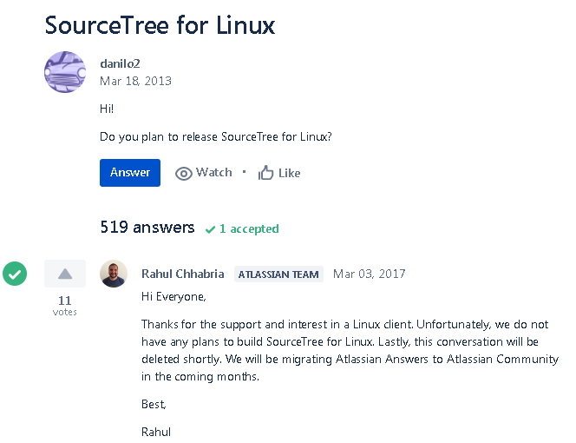
Source Tree para Linux

Slide 38
Comenzamos con un repositorio local I
Para inicializar un repositorio, podemos hacerlo de tres formas diferentes, partimos de cero y nos ponemos al día con un repositorio remoto directamente, podemos utilizar tanto el protocolo HTTPS como el SSH (Se recomienda siempre usar este último)
git clone <URL del repo>
Si no indicamos nada, clonará el repositorio y creará una carpeta con el nombre del repo, si queremos clonar directamente sin que cree la carpeta, indicamos un punto después de la URL el punto .
O bien, podemos comenzar a trabajar con un repositorio local sin previamente tener operativo aún el repositorio remoto, ejecutando en la carpeta de archivos local en cuestión:
git init
Por otro lado podemos partir de un proyecto que o bien estaba con otro sistema de control de versiones o que comenzó con un repositorio local pero queremos engancharnos a un repositorio remoto
git remote add <repo name> <URL del repo>

Slide 39
Comenzamos con un repositorio local II
Archivo .gitignore, muy importante, por cada repo, deberemos de incluir uno, aquí se indican los archivos que deben de ser ignorados para subir al repositorio, comúnmente se indican tanto los binarios que el propio IDE genere así como los archivos binarios que se van generando en las compilaciones del proyecto según tecnología usada (.jar, bundle.js, .dll, .msi, etc.)
Archivo README.md, por cada repositorio, este será el archivo de documentación en lenguaje de marcado “mark down”, de forma que directamente los proveedores hosting de Git como GitHub, saben leerlo perfectamente y dale un estilado acorde a las marcas introducidas

Slide 40
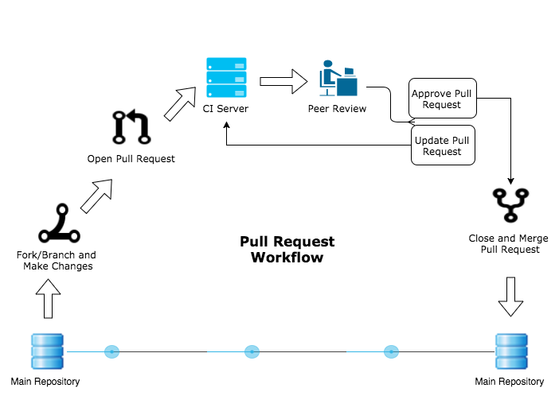
¿Qué es una pull request?
Consiste en una revisión de código fuente (Peer Reviews)
Antes de permitir un merge en una rama principal
Se revisa el código entregado
Se hacen comentarios y sugerencias de mejora
Finalmente se mezcla o se rechaza

Slide 41
Fases de una pull request
Creación
Aprueba
Abierta / en revisión
Rechaza

Slide 42
¿Qué es un fork?
En esencia, es la creación de un proyecto en una dirección distinta de la principal u oficial partiendo del código fuente del proyecto ya existente.
Como resultado del fork se pueden llegar a generar proyectos diferentes que cubren distintas necesidades.
En el mundo Open Source, un fork puede nacer resultado de confrontaciones en un proyecto software fruto de confrontaciones en pensamiento sobre el futuro del mismo, por casos de cambio de licencia, etc.
Algunos Ejemplos:
Jenkins es un fork del proyecto original Hudson, cuya propiedad es de Oracle
MariaDB es un fork del proyecto original MySql, cuya licencia cambió a raíz de la adquisición de Sun MicroSystems por parte de Oracle
Fork de distribuciones linux: https://upload.wikimedia.org/wikipedia/commons/1/1b/Linux_Distribution_Timeline.svg

Slide 43
Contribuyendo a proyectos Open Source con Forks
Cuando hacemos un fork, estamos haciendo una copia de ese repositorio en otro repositorio del que sí somos propietarios.
Al ser propietarios podemos realizar cambios y subirlos.
La manera de sugerir al propietario del repositorio que queremos colaborar, es hacer un Pull Request (PR), consiste en una solicitud para que el propietario se baje tus cambios (Mediante una referencia, generalmente una rama), y si le cuadran los cambios hechos por tí en tu repositorio, el propietario fusiona e incorpora tus cambios en el repositorio principal.

Slide 44
Estructura de un repositorio .git
~/project1/.git HEAD: Referencia principal donde está apuntando la última instantánea del repo branches config: Configuración en texto plano del repositorio git description hooks: Configuración de los disparadores de eventos index info logs objects packed-refs refs: Tendremos las referencias de los “hashs” de cabecera de los commits de las ramas que tengamos

Slide 45
Comandos Básicos de Git I
git remote -v: Visualiza los enganches a repositorios remotos que nuestro working copy tiene
git log --stat: Visualiza todos los logs de cambios de nuestro working copy
git log --all --graph --decorate --oneline: Visualiza todos los logs de cambios del working copy con forma de árbol
git config --list: Obtiene toda la configuración actual de git
git log: Visualiza los logs del working copy
git add <archivos>: Añade archivos para pasarlos a la fase “stagged”
git commit -m “Comentario”: Confirma todos los cambios que se encuentran en la fase “stagged”
git checkout -b <nombre-rama>: Crea una nueva rama y hace el cambio a ella “switch”
git checkout <nombre-rama>: Cambia a una rama previamente existente
git pull <repositorio-remoto> <rama>: Sincroniza la working copy con el repositorio remoto Realmente este comando realiza dos operaciones: 1º) Por un lado, hace un “fetch” trayéndose código del servidor 2º) Luego hace un merge, aplicando los cambios sobre la rama en la que estés
git push <repositorio-remoto> <rama>: Sube todos los cambios confirmados (que hayan sufrido un commit) al repositorio remoto
git merge <rama-origen>: Situandome en una rama de destino previamente, indico el código de la rama que quiero fusionar con la rama en la que me encuentro

Slide 46
Comandos Básicos de Git II
git branch -r: Visualiza las ramas remotas (Según tenga constancia el working copy)
git branch -a: Visualiza tanto las ramas locales como las remotas (Según tenga constancia el working copy)
git rm <archivo>: Elimina el archivo y notifica a git de su borrado
git branch --delete <rama>: Elimina una rama local
git push <repo-remoto> --delete <nombre-rama>: Elimina una rama remota
git status: Git nos indica el estado detallado de nuestra working copy
git help <Command>: Comando de ayuda para cualquier comando
git commit --amend: Cambia el mensaje de la última confirmación de cambios

Slide 47
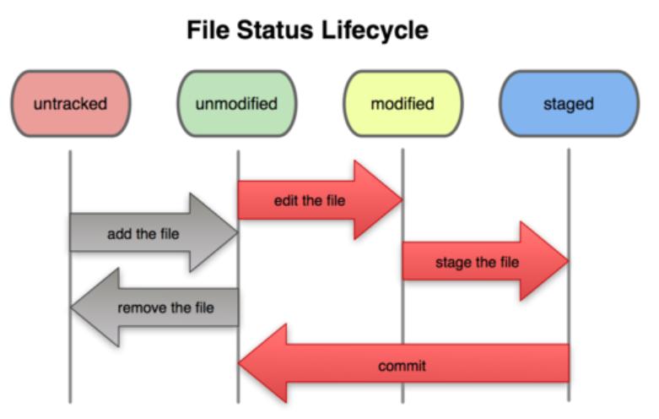
Ciclo de vida de los estados de los archivos en Git

Slide 48
En resumen…
Cada miembro del equipo tiene su copia local de trabajo y comúnmente se trabaja con un repositorio central (GitHub, BitBucket, GitLab, etc.)
Cuando cada persona acaba su tarea o bien quiere persistir cambios varias veces a lo largo de la tarea que está realizando, se realiza la primero la operación de “add” para pasar a la fase “staged” y a continuación “commit” para persistir el cambio
Cuando queremos propagar todos los cambios realizados en nuestra copia local de trabajo, se realiza la operación “push”
Cuando queremos sincronizarnos con una copia de trabajo remota, se realiza la operación “pull”

Slide 49
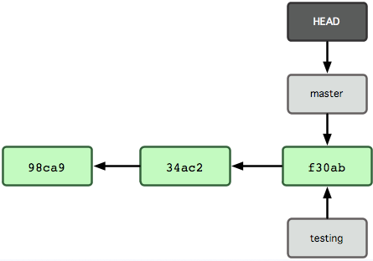
Trabajando con ramas
A diferencia de otros sistemas de control de versiones, las ramas permiten trabajar a partir de una instantánea en paralelo, sin tener impacto sobre el código del cual se generó la instantánea. Las ramas no son más que “punteros” a una determinada instantánea:

Slide 50
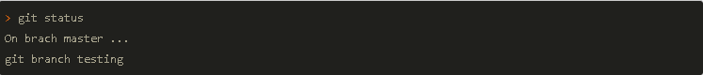
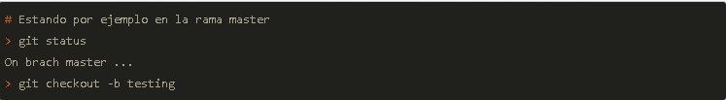
Gestionando ramas I
Creamos una rama sin conmutar a ella (Seguimos trabajando en la rama máster:
O bien, estamos en una rama a partir de la cual queremos crear otra rama (una instantánea)

Slide 51
Gestionando Ramas II
¡¡¡Ojo!!!, al crear una rama, la estás creando siempre en tu repositorio local, si quieres que esa rama aparezca en tu repositorio remoto, tendrás que hacer push
Como hemos visto en la sección anterior, para cambiar de rama, siendo testing el nombre de la rama a la que queremos cambiar: git checkout testing
¡¡¡Ojo!!!, Para cambiar de rama, siempre deberíamos tener la rama desde la que nos cambiamos “limpia”. Si tenemos archivos modificados pero no añadidos al área de intercambio, o bien, archivos en el área de intercambio no “commiteados”, nos aparecerá un mensaje de error, evitando que nos cambiemos de rama

Slide 52
Diferencias entre ficheros
Cuando se gestionan versiones de ficheros diferentes es esencial determinar qué ha cambiado de un fichero.
En Unix (parece mentira oiga!!!), existe el comando diff que permite hacer esto desde hace más de 20 años diff -u file1 file2

Slide 53
Comparando Ramas
Para comparar dos instantáneas (o dos ramas), se puede emplear el comando: git diff commit1..commit2
Siendo commit1 y commit2 los hashes (SHA-1) de las instantáneas que quieres comparar Por defecto, si no incluimos los commits en el comando, comparará HEAD, o sea, con la última instantánea conocida.
¡¡¡Ojo!!!, el orden en el que especifiquemos los hashes de los commits influye en cómo vas a ver las diferencias entre ficheros

Slide 54
Concepto de Merge o Fusión de Ramas
Una mezcla es un commit que unifica cambios de dos ramas en una
La mezcla puede involucrar ramas, directorios o ficheros individuales.
En muchos casos la mezcla es trivial y puede ser realizada automáticamente
Añadir ficheros o carpetas
Borrar ficheros o carpetas (sin cambios en la otra rama)
Modificar ficheros o carpetas (sin cambios en la otra rama)
Cambios al mismo fichero triviales (en líneas diferentes)
En otros casos no: y requiere de intervención manual para resolver la fusión
Cambios en las dos ramas no triviales (mismas líneas)

Slide 55
Fusión de ramas I
La forma de incorporar cambios de una rama a otra es fusionar o “merge” de ramas.
El procedimiento es siempre el mismo. Vamos a ponernos en un escenario donde queremos incorporar a la rama master los cambios que hemos hecho en otra rama (una feature). 1º) Inicialmente estoy en la rama feature/add-css-client, he añadido cambios y luego commit. 2º) Cambio a la rama master: git checkout master 3º) Lanzo el comando de la fusión: git merge feature/add-css-client

Slide 56
Fusión de ramas II
Recuerda, cuando abrimos una nueva rama, lo que realmente se está haciendo es partir de una instantánea en ese momento, al hacer checkout HEAD apuntará a la instantánea en ese momento.
Si la instantánea de la que partimos no sufre ningún cambio, cuando hagamos merge, no habrá ningún problema
Si por el contrario, en el momento de hacer el merge, la rama master apunta a otra instantánea distinta de la original desde la que partimos, pueden generarse “conflictos”, git nos avisará de esto si no es capaz de poder llevar a cabo una fusión automática

Slide 57
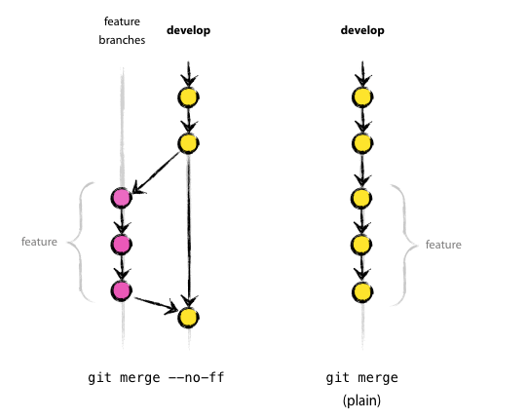
Fusión de ramas III
Git intentará siempre utilizar la forma más eficiente de los algoritmos que posee para realizar fusiones, el más conocido y por el que siempre intentará optar, es el que se conoce como “fast-foward”.
Esto tiene una pequeña pega, y es que no deja constancia de las ramas que han sido fusionadas a la rama en cuestión, por eficiencia únicamente intenta desplazar el puntero HEAD hacia adelante.
Para evitar esto, podemos indicar de forma explícita que se busque la vida utilizando cualquier otro algoritmo de fusión y que deje constancia de dicha fusión:
git merge feature/add-css-client --no-ff

Slide 58
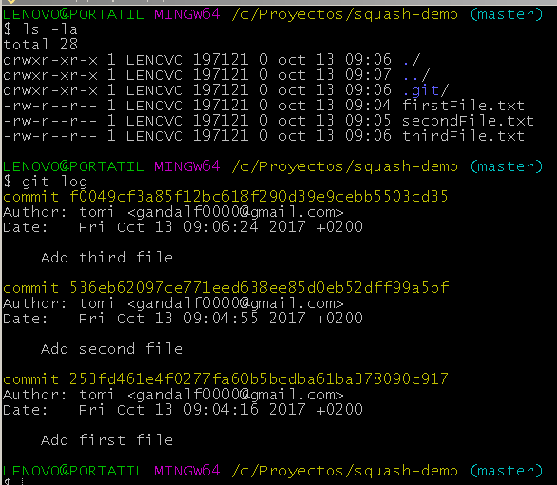
Agrupando la historia, agrupando commits con squash I
En ocasiones también nos ocurre que hemos realizado diferentes commits y simplemente queremos agruparlos en uno solo
En el ejemplo, vamos a agrupar los dos primeros commits en uno solo

Slide 59
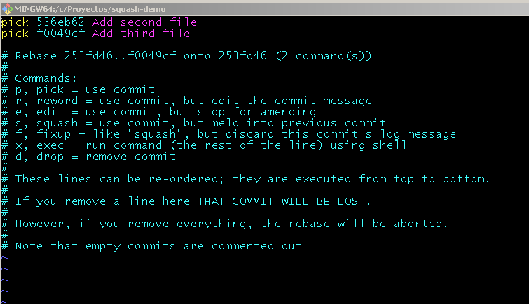
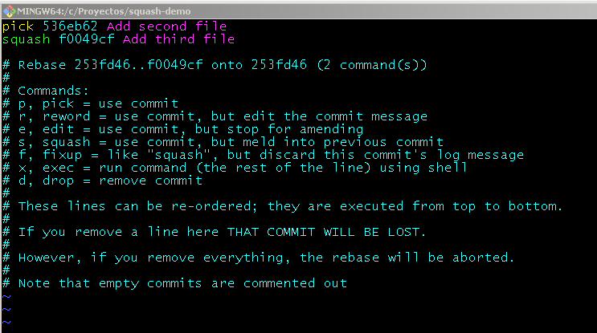
Agrupando la historia, agrupando commits con squash II
Ejecutamos primero el comando para marcar el punto de unión 2 commits atrás: git rebase -i HEAD~2
A continuación nos saltará el editor por defecto del sistema, marcamos en el tercer commit la palabra “squash” para indicar que ese commit debe de ser fusionado con el anterior

Slide 60
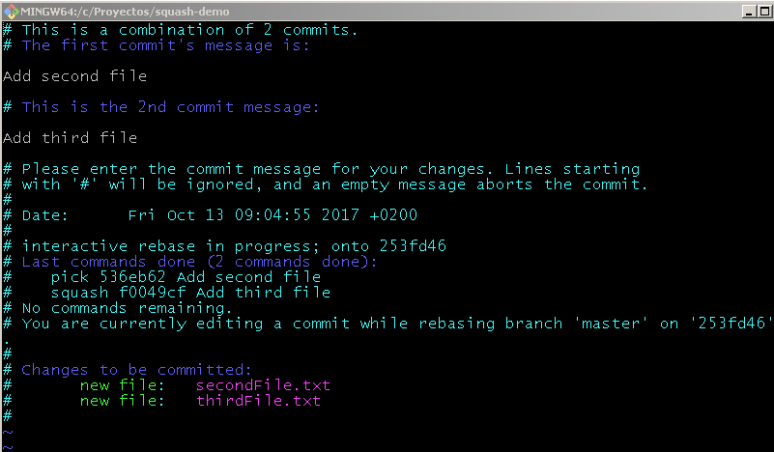
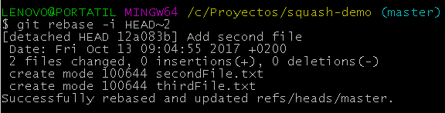
Agrupando la historia, agrupando commits con squash III
Finalmente nos mostrará un resumen del rango de los commits que van a ser fusionados, simplemente salimos del editor y git se encargará de realizar el trabajo sucio :D

Slide 61
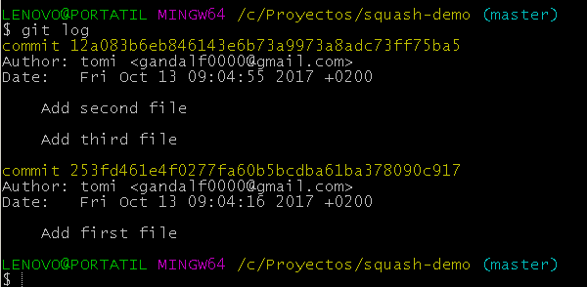
Agrupando la historia, agrupando commits con squash IV
Por último, echamos un vistazo a la historia, y observamos efectivamente como la misma ha quedado reescrita en 2 únicos commits

Slide 62
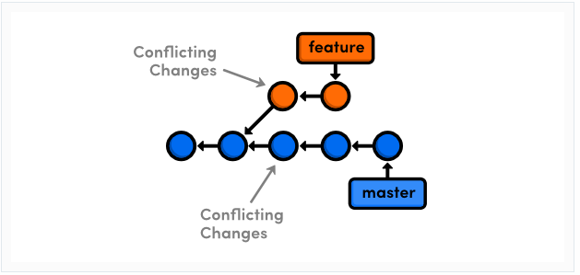
Resolviendo conflictos
Un conflicto se produce cuando dos personas modifican de forma simultánea la misma línea del mismo archivo de la misma rama. O bien, se ha modificado la misma línea del archivo en varias ramas, y la segunda persona que realiza la fusión… Crash!!!! :D
En el ejemplo se observa como Git nos marca un conflicto que no sabe como resolver:
<div class=”client-style”> <<<<<<< HEAD <div class=”pakito-style”> ======= <div class=”choko-mix”> >>>>>>> feature/crazy-feature </div> </div>

Slide 63
Gestionando Tags I
Tarde o temprano, nos tocará sacar una versión de nuestro proyecto al exterior, lo que significará liberar un TAG Esta operación es de vital importancia, ya que nos permitirá tener una foto exacta de las versiones que tenemos en producción.
Con Git podemos gestionar los Tags de una forma muy sencilla:
git tag: Lista los tags disponibles que nuestro working copy es consciente
git tag -l ‘v1.4.*’: Lista etiquetas que cumplan el patrón del nombre indicado v1.4.1 v1.4.2 etc.
git tag -a v1.4 -m ‘Version 1.4’: Crear el Tag v1.4 anotado con el nombre indicado
git show 1.4: Obtiene información sobre el tag en cuestión

Slide 64
Gestionando Tags II
También exista la posibilidad de que no nos de tiempo a sacar el TAG en un momento dado y que los commits se sigan propagando en el servidor, ¿Qué hacemos?, tranquilos no hay que llamar al tio de verde que viene más adelante XD 1º) git log --pretty=oneline: Mostramos los commit para ver del cual nos interesa sacar el tag 2º) git tag -a v1.2 -m “Version 1.2” 8j8b023: Se obtiene el tag a partir del commit que comienza con el hash 8j8b023

Slide 65
Envío de tags al repositorio central
git push origin v1.5: Subimos al servidor el TAG en concreto anotado con la versión v1.5
Por el contrario, nos puede interesar subir todos los TAGs de golpe, en caso de que tengamos varios git push origin --tags

Slide 66
Referencias
Git https://git-scm.com
Git Book (EN) https://git-scm.com/book/en/v2
Git Book (ES) https://git-scm.com/book/es/v2
Git Reference http://gitref.org
GitHub https://github.com
TortoiseGit https://tortoisegit.org
SourceTree https://www.sourcetreeapp.com

Slide 67
Lenguaje de marcado MarkDown
Un asunto importante es que todo repositorio Git debería de tener un archivo a modo de documentación que indique conceptos básicos como:
¿De qué trata el proyecto?
¿Cómo se compila?
¿Cómo se puede contribuir al mismo?
Etc.
Mediante la web https://dillinger.io/ disponemos de un editor online para poder tanto aprender como ver como queda nuestro markdown antes de subirlo al repositorio, se puede utilizar cualquier otro tipo de herramientas como Visual Studio Code, etc.

Slide 68
Estableciendo un Worflow de trabajo
Como decía aquella película… Un gran poder conlleva una gran responsabilidad :D
La flexibilidad que nos da Git a la hora de crear ramas, si no se trabaja de forma organizada puede dar lugar a auténticas carnicerías o locuras dentro del repositorio…
Necesitamos establecer un workflow de funcionamiento que todos los miembros del equipo conozcan, que nos permita ser ágiles y eficaces en el mantenimiento de las ramas ya sea para crear nuevas funcionalidades o bien para corregir fallas lo más rápido posible sin parar la cadena de producción

Slide 69
Estableciendo un Worflow de trabajo
Como decía aquella película… Un gran poder conlleva una gran responsabilidad :D
La flexibilidad que nos da Git a la hora de crear ramas, si no se trabaja de forma organizada puede dar lugar a auténticas carnicerías o locuras dentro del repositorio…
Necesitamos establecer un workflow de funcionamiento que todos los miembros del equipo conozcan, que nos permita ser ágiles y eficaces en el mantenimiento de las ramas ya sea para crear nuevas funcionalidades o bien para corregir fallas lo más rápido posible sin parar la cadena de producción

Slide 70
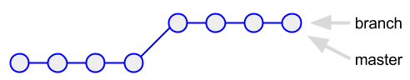
Flow Mono - Rama
Todos los commits se entregan en la rama master
Pros
Sencillo, sin ramas
Cómodo para una o dos personas que trabajan juntas
Contras
Merges muy frecuentes cuando el número de desarrolladores crece.
Descontrol, caótico
Merges complejos

Slide 71
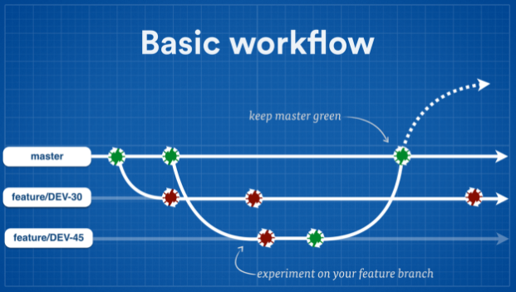
Flow Branch by feature
Para cada feature se abre una rama.
Se integra en master cuando está completa
Se prohíben los commits master
La rama se cierra al acabar la característica
Pros
Sencillo
Rico semánticamente (la rama contiene toda la feature)
Escala mejor
Contras
Requiere disciplina
Merge al final de la característica más grande. Para remediarlo conviene ir mezclando master en rama feature con frecuencia

Slide 72
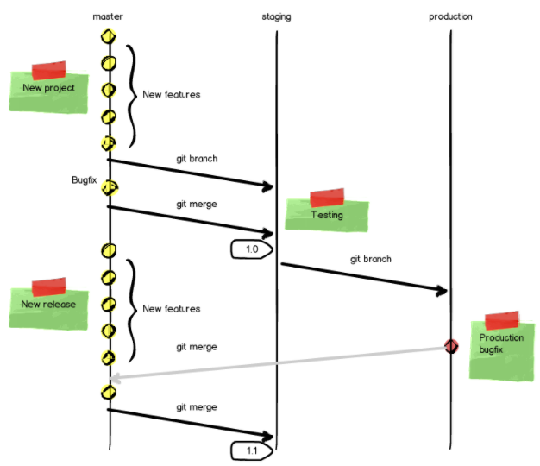
Flow Branch by environment
Ramas que reflejan los entornos del producto
Promueve una promoción limpia entre entornos
Pros
Favorece encontrar las versiones por entorno y sus diferencias rápidamente
Contras
Requiere disciplina

Slide 73
Glanuralidad del commit
Commit una vez al día (antipatrón)
Commit & Go (antipatrón) (Ej.: Un viernes a las 3 y salgo que me las pelo)
Commit por feature
Micro-commits
Muy importante en la descripción de un commit:
Breve, conciso, no redundante, descriptivo: que capture la intención del cambio
Quedará guardado en la historia del repositorio

Slide 74
Flujo de trabajo distribuído con Git
Repositorio centralizado (95% de los casos) Uso de GitHub, BitBucket, GitLab, servidor on Premise de la empresa, etc. Todos los repos del equipo de trabajo, se sincroniza contra ese repositorio
Modelo General y Tenientes (Linux Core) Interesante cuando hay muchísimos colaboradores al mismo repo, a partir de unos 300 aprox. La comunidad inventa este modelo de trabajo, existiendo un repositorio general y luego otros repositorios denominados tenientes (repos de grado 2) 1 Teniente para la gestión de la memoria, 1 Teniente para los drivers de impresoras, etc Cuando los programadores envían pull-request los envían a los tenientes implicados Cuando los cambios están consolidados en los tenientes, los tenientes envían pull request al repositorio general para que Linus Torvalds lo revise
Se reducen las posibles colisiones
Para los programadores es transparente y da la sensación que trabajas con un repositorio único
Informal y esporádico Trabajo de forma aislada con un repo local, pero realizando commits organizados de cambios

Slide 75
Estilo de trabajo “GitFlow”
En 2010, Vincent Driessen publica en su blog un artículo en el que compartía con la comunidad un flujo de trabajo que a él le estaba funcionando, titulado: “A successful Git branching model”
http://nvie.com/posts/a-successful-git-branching-model/
En dicho artículo, describe una ingeniosa forma de trabajo compuesta por mínimo 2 ramas siempre vivas “master” y “develop”

Slide 76
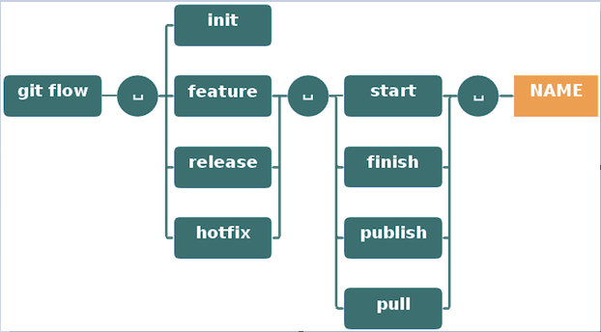
Comandos en “GitFlow” I

Slide 77
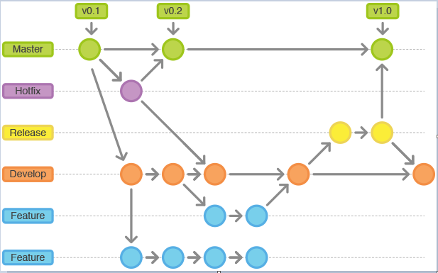
Ramas en “GitFlow” I

Slide 78
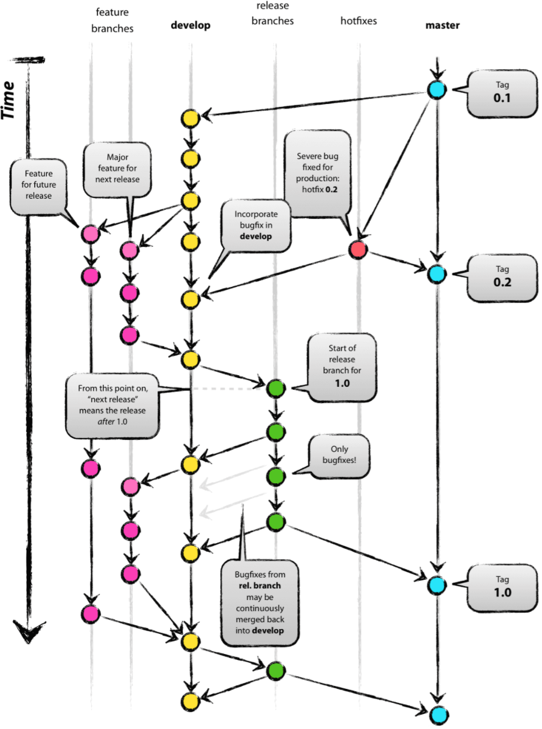
Ramas en “GitFlow” II

Slide 79
Automatización de comandos con GitFlow
Con la herramienta GitFlow, podemos usar algunos comandos que permiten automatizar la creación de nuevas features así como la propagación de las mismas a las ramas principales de nuestro proyecto.
No quita que en cualquier momento, necesitemos o queramos sacar alguna rama de alguna otra de la forma tradicional como con Git se realiza.
Url: https://danielkummer.github.io/git-flow-cheatsheet/
Otro artículo interesante: http://aprendegit.com/que-es-git-flow/

Slide 80
Comandos Avanzados
Antes de probar estos comandos en un repositorio vivo, se recomienda crear un clon y probar los comandos para cogerles soltura
Estos comandos son destructivos y pueden perder código o incluso, corromper el repositorio
Git es tan flexible que te permite tirarte tu propia bomba encima XD

Slide 81
Reescribiendo la historia (Modo Heavy)
En general esta es una mala idea
No debería de usarse nunca, salvo cuando sea la única manera de solventar un problema que por otra vía sería muy costosa o compleja
Estos comandos hacen que git (a diferencia de mercurial) no sea un sistema fiable de auditoría para la Gestión de la Configuración

Slide 82
Comando Amend
Permite realizar una corrección del último commit
Es seguro mientras no hayamos compartido con push nuestro commit.
Reescribir la historia es aceptable si sabes lo que estás haciendo
Reescribir la historia de otros sin avisar, aparte de ganarte una posible paliza XD, puedes volver loco al equipo git commit -m “First Commit” git add file2 git commit -amend

Slide 83
Comando Revert
Permite corregir N commits (generalmente los N últimos)
git revert <commit> <commit> Realiza un nuevo commit, lo que se conoce como un “contracommit”
git revert HEAD~3
git revert master~5..master~2 Revierte un rango de commits en una rama, desde el 5º por la cola, hasta el 2º por la cola

Slide 84
Deshaciendo cambios
Reemplaza los cambios en tu directorio de trabajo con el último contenido del HEAD
Revierte los cambios a un fichero, recupera el original y se pierden los cambios git checkout -- <archivo>
También tenemos otra forma más “heavy”, si queremos deshacer todos los cambios locales y commits, podemos traer la última versión del servidor y apuntar a la copia local principal así: 1º) git fetch origin 2º) git reset --hard origin/master
Artículo interesante: http://rogerdudler.github.io/git-guide/index.es.html

Slide 85
Comando reset
Deshace cambios volviendo a un estado anterior
Peligro: ¡¡¡Se pueden perder los cambios locales si no han sido registrados con un commit!!!

Slide 86
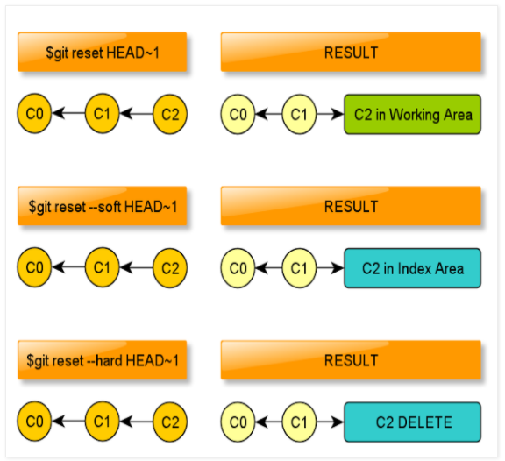
Deshaciendo commits
Hemos modificado un archivo y este se encuentra en fase de preparación “staged”: git reset HEAD <archivo>
Hemos modificado un archivo y le hemos realizado un commit, queremos deshacer el commit perdiendo las modificaciones (Ctrl + Z): git reset --hard HEAD~1
Hemos modificado un archivo y le hemos realizado un commit, queremos deshacer el commit pero conservando las modificaciones: git reset HEAD~1
Igual que la anterior, pero mantiene los ficheros en “staged” listo para hacer commit de nuevo: git reset --soft HEAD~1

Slide 87
Deshaciendo commits para re-fusionar
Muchas veces ocurre que realizamos commits “a mansalva”, más de los que en principio deberíamos, con lo que nuestra historia en el repositorio queda un poco “sucia” :D
Si queremos deshacer y fusionar los últimos 6 commits por ejemplo: git reset --soft HEAD~6 git commit -m “Commit Message”

Slide 88
Comando Clean
Borra del directorio (recursivamente) todos los archivos fuera del control de git (los ficheros que están “unstaged”)
git clean -f

Slide 89
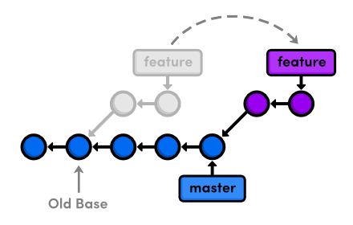
Comando Rebase
Se podría decir que es una forma diferente de “fusión”
Mueve una rama de modo que tenga una nueva base
¡Jamás uses rebase con historia publicada!
Holocausto Nuclear Garantizado!!!
git rebase <base> Ej.: Posicionándome en la rama feature, aplico el rebase contra la rama master: git rebase master

Slide 90
Comando Cherry Picking I
Permite traer/copiar a una rama commits individuales.
Se podría dar en contadas ocasiones y en escenarios muy complejos de integración del código fuente
¿¿¿Seguro que tienes necesidad de hacer esto??? git cherry-pick <commits>

Slide 91
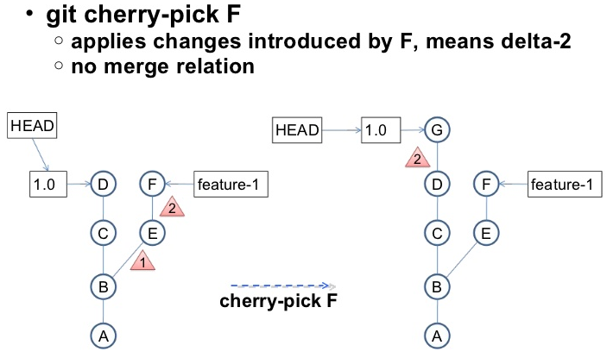
Comando Cherry Picking II

Slide 92
Git Hooks
Git permite extender su comportamiento al lanzar comandos
Los hooks se insertan como scripts en ./git/hooks
Ejemplos de uso:
Validaciones de código antes de hacer un commit...
Notificar a un tercero un commit o creación de una rama...
Lanzar la integración contínua ante un commit...
Lanzar un despliegue tras un checkout…
Guía para implementar hooks custom:
https://git-scm.com/book/en/v2/Customizing-Git-Git-Hooks

Slide 93
www.corenetworks.es
CORE NETWORKS MADRID
CORE NETWORKS SEVILLA
C/ Serrano Galvache, 56
Ediﬁcio Olmo | Planta 1
28033, Madrid (España)
+34 917 671 065
C/ Castilla, 169 acc.
41010 Sevilla (España)
+34 955 127 000
Departamento de consultoría
Departamento de formación
sales@corenetworks.es
formacion@corenetworks.es

